Slide 1
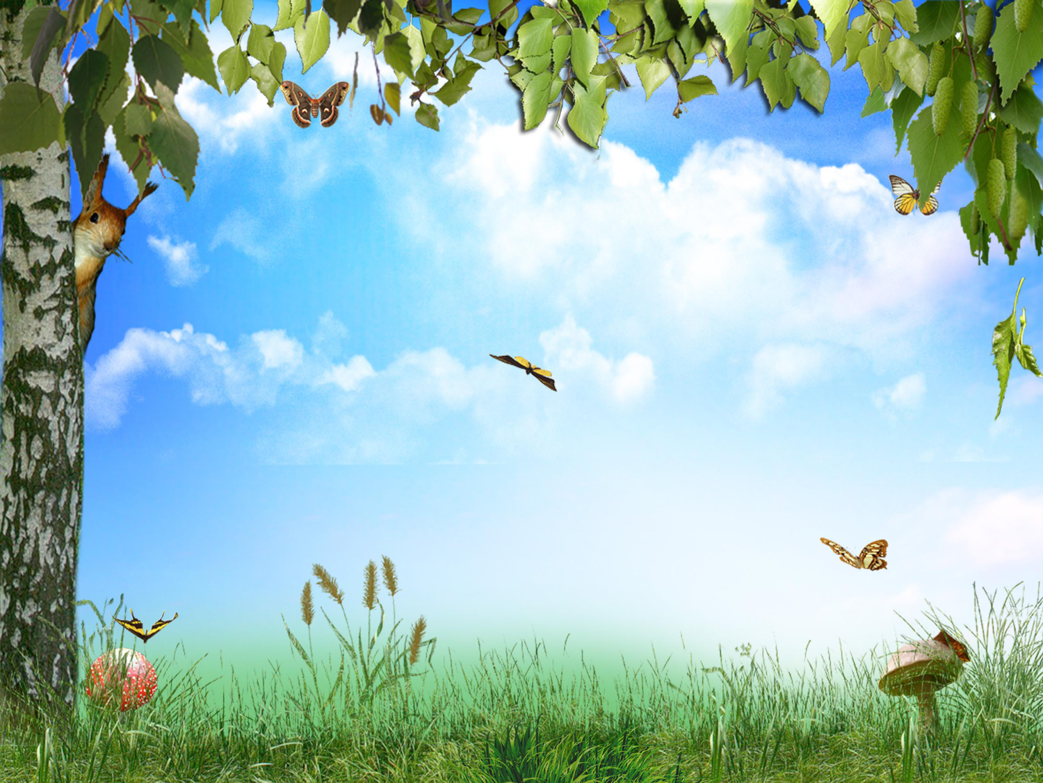
Развитие и размножение животных
(Окружающий мир, 3 класс)
С использованием современных педагогических технологий:
-игровые;
-информационно коммуникативные технологии;
-познавательные.
Калинина Татьяна Андреевна,
учитель начальных классов,
ГБОУ гимназия №642 "Земля и Вселенная"

Slide 2
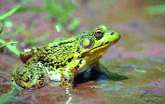
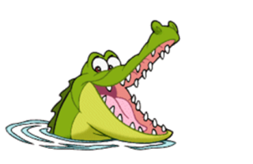
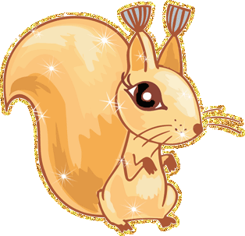
Домашние ласкаются, а дикие кусаются.
Они повсюду и везде:
на суше, в небе и в воде,
лесные есть, болотные.
Зовём мы их …
ЖИВОТНЫЕ
Животных в природе очень много, все они разные, но их можно разделить на несколько групп по общим признакам и среде обитания.
насекомые
рыбы
земноводные
пресмыкающиеся
птицы
млекопитающие

Slide 3
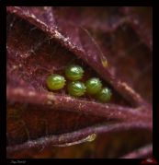
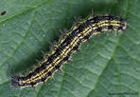
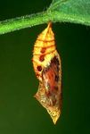
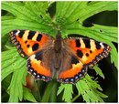
Насекомые
Развитие бабочки
Бабочка-крапивница откладывает яйца на крапиву.
Из яиц вылупляются личинки. Личинки бабочек называются гусеницами. Они совсем не похожи на взрослых бабочек.
Гусеницы питаются листьями крапивы, быстро растут, а потом превращаются в неподвижных куколок.
Пройдет немного времени, и из каждой куколки появится бабочка.
яя
гугу
яйца
гусеница
куколка
бабочка
куколка
Взрослое насекомое
яйцо
личинка

Slide 4
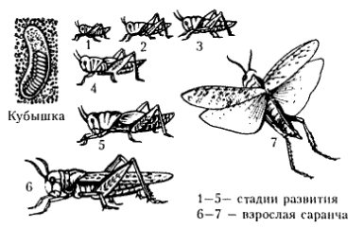
Развитие кузнечика
Не у всех насекомых могут быть куколки. Куколок нет у кузнечиков. Их личинки очень похожи на взрослых кузнечиков, только совсем маленькие и не имеют крыльев. Подрастая, каждая личинка несколько раз сбрасывает шкурку. Когда это происходит последний раз, из шкурки выходит уже взрослое насекомое-большое и с крыльями.
яйцо
личинка
взрослое насекомое

Slide 5
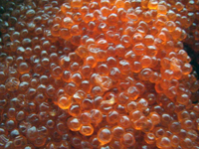
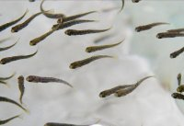
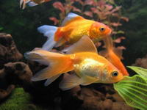
Плаваю под мостиком И виляю хвостиком. По земле не хожу, Рот есть, да не говорю, Глаза есть — не мигаю, Крылья есть — не летаю.
Развитие рыб
Весной самки выметывают в воду икру.
Из икры появляются мальки, которые похожи на взрослых рыб,
только очень маленькие.
Мальки питаются, растут и становятся взрослыми рыбками.
икра
мальки
рыбы

Slide 6
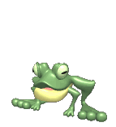
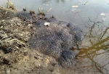
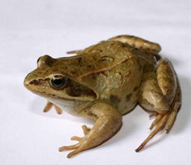
Из малька выходят лапки - Длинноногие ребятки. В луже прыгает квакушка – Длинноногая…
Земноводные и пресмыкающиеся
Развитие лягушек
Весной в пруду, реке, озере слышны громкие голоса лягушек и жаб – настоящие концерты! Самки лягушек и жаб откладывают в воду икру.
Через несколько дней из икринок выходят головастики,
которые похожи на маленьких рыбок, чем на взрослых земноводных.
Головастики живут в воде, питаются, растут и превращаются в
лягушек и жаб.
икра
головастики
лягушка

Slide 7
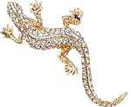
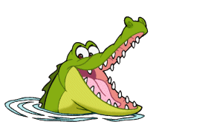
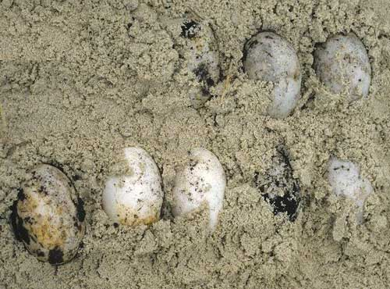
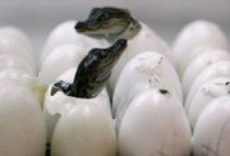
Самки ящериц, змей, черепах, крокодилов откладывают яйца.
Из яиц вылупляются маленькие ящерицы, змейки, черепашки, крокодильчики. Они растут и постепенно превращаются во взрослых животных.
Размножение и развитие
яйца
детеныши
Взрослое
животное

Slide 8
Вставь пропущенные слова
личинки
У насекомых из яиц появляются _________, а у птиц –________.
Гусеницы питаются _________ , а потом превращаются
в неподвижных _________.
У рыб из икринок выводятся _________, а у лягушек и жаб –
___________ .
Звери рождают ___________ и выкармливают их _________
птенцы
листьями
куколок
мальки
головастики
детенышей
молоком

